Slide 1
LG SW Bootcamp 13기
2인 협동 탱크 게임
프로젝트 결과보고서
A반 4팀 (최전방팀)
채주환 차준혁 조지은

Slide 2
목차구성
주제 및 결과 요약
개발 목표 및 개발 결과
핵심 기술
결과 분석 및 기대 효과
향후 연구 과제
프로젝트 수행 후기

Slide 3
1. 주제 및 결과 요약
프로젝트 주제
카메라 기반 Body/Hand 랜드마크 인식 기술을 활용하여, 사용자의 팔·손 동작만으로 탱크를 실시간 조종하는 2인 협동 체감형 게임 시스템을 구현
프로젝트 목표
컨트롤러 없이 신체 동작/음성만으로 게임을 조종하는 자연스러운 체감 인터페이스 구현
2명의 플레이어가 역할을 분담하여 하나의 탱크를 협력 조종하는 멀티플레이 시스템 구현
프로젝트 결과
TBD

Slide 4
2. 개발 목표 및 개발 결과
기획 의도
기존의 컨트롤러 입력 방식에서 벗어나, 사람의 신체 언어(body language)를 그대로 게임 입력 신호로 변환하는 체감형 인터페이스를 구현
AI 추론 보드를 통한 Edge 컴퓨팅으로 실시간 처리
동작 인식을 통한 Low level 제어와 LLM을 통한 High level 제어를 통합하여 구현

Slide 5



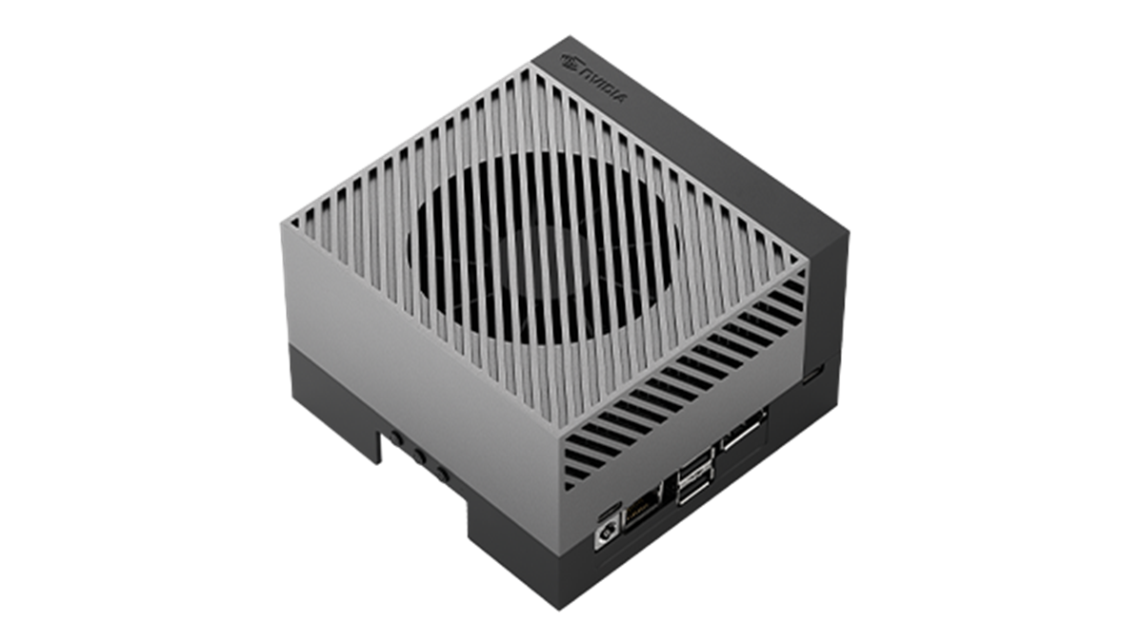
2. 개발 목표 및 개발 결과
시스템 구조도
Socket Communication
Turret Control
Player 1
Pose Estimation
Track Control
Tank Game Application
Player 2
Pose Estimation
Support system Control
Speech to Text(STT) + LLM

Slide 6
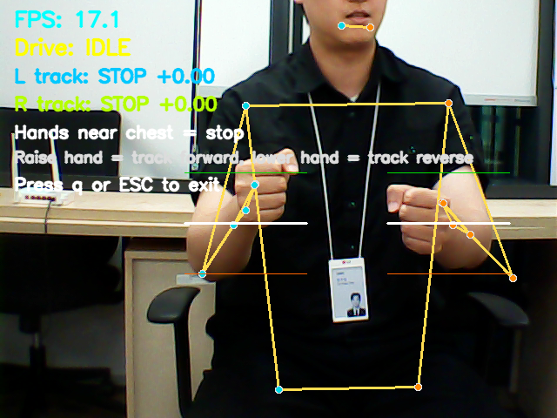
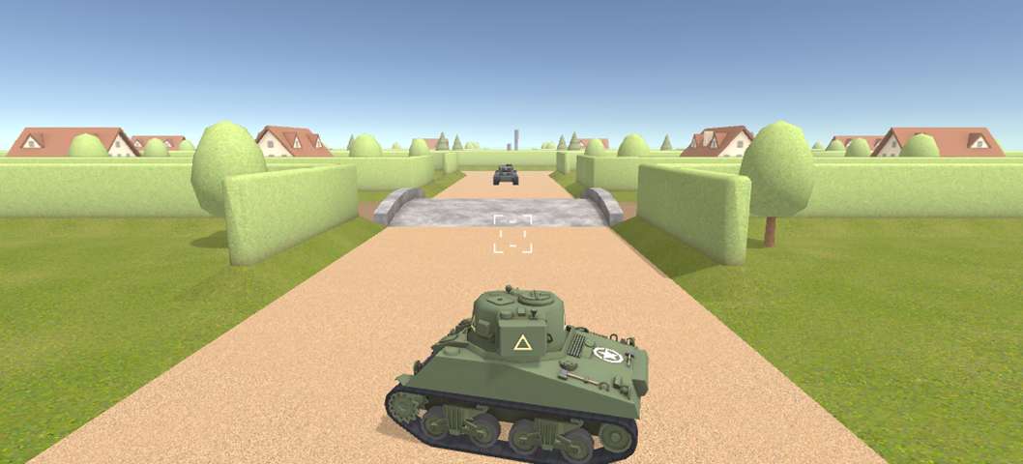
2. 개발 목표 및 개발 결과
개발 결과
이미지 기반 사용자 행동 입력에 따라 탱크 이동 및 공격 구현 완료
(TODO) 음성명령을 통한 고수준 레벨 제어 구현

Slide 7
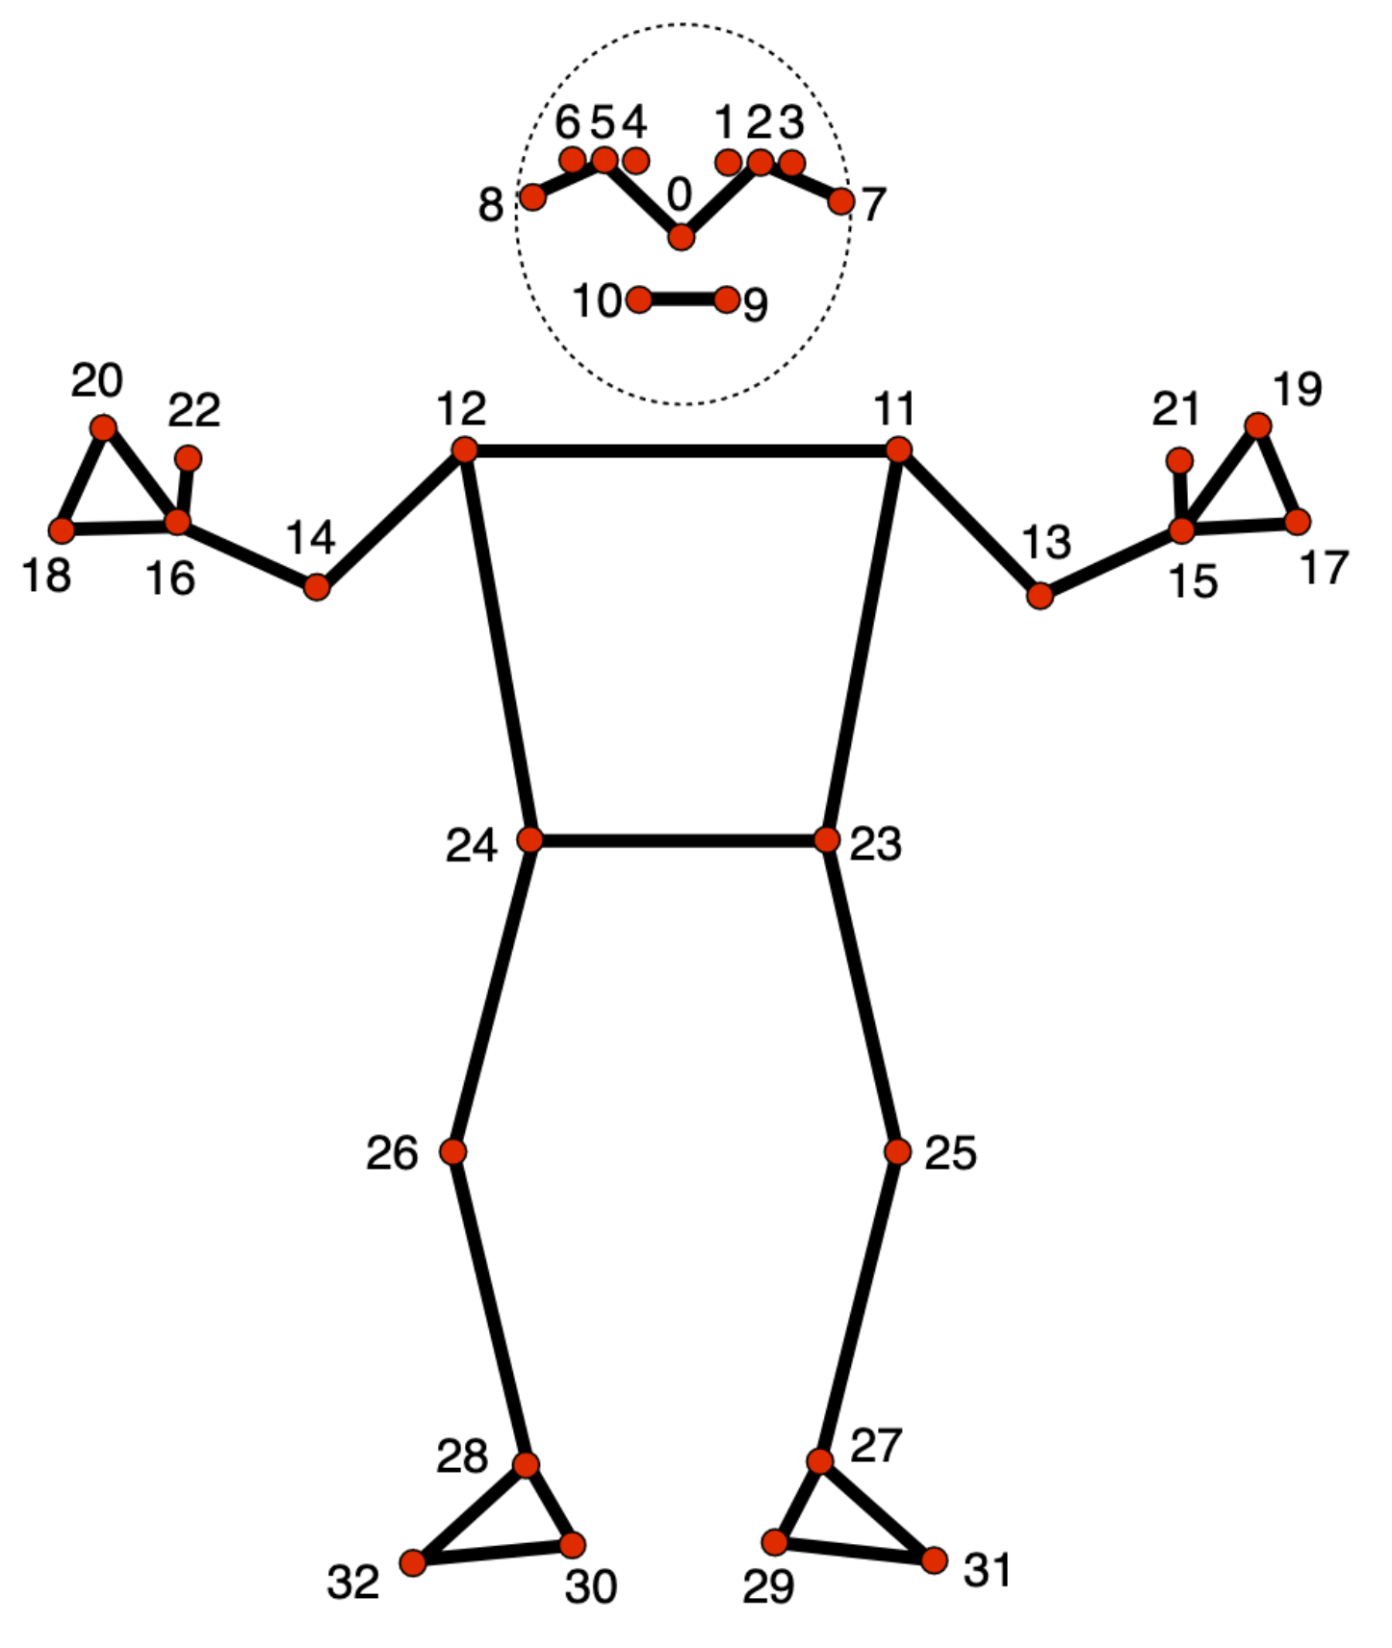
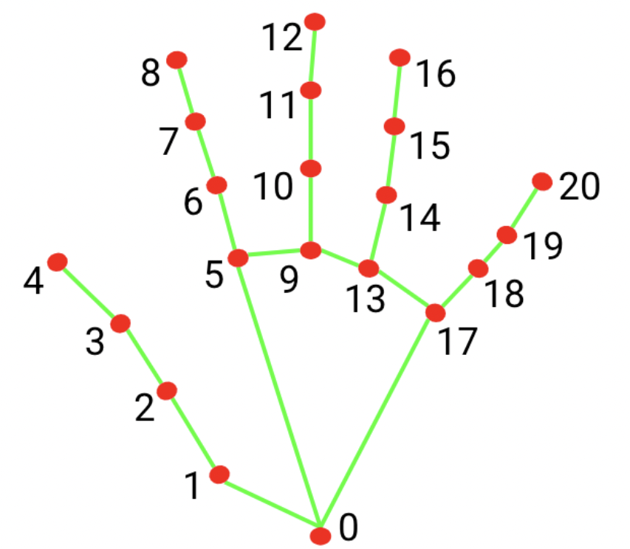
3. 핵심 기술
Body/Hand 랜드마크 추출을 통한 사용자 행동 인식
Google의 MediaPipe Solutions 활용
Pose landmark detection: 단일 RGB 이미지로부터 인체의 33개 랜드마크를 실시간으로 추출
Hand landmark detection: 왼손/오른손 여부와 총 21개의 손가락 관절 키포인트 위치 추출

Slide 8
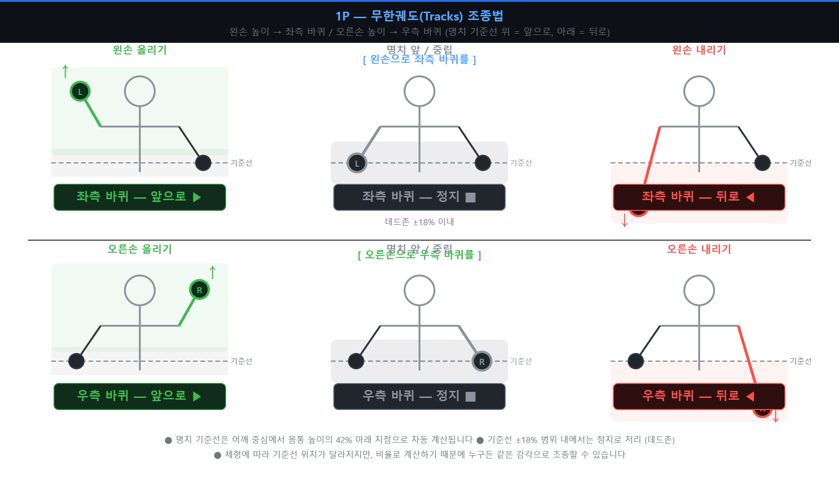
3. 핵심 기술
Body/Hand 랜드마크 추출을 통한 사용자 명령 인식
주행 제어 (Tracks) 입력 체계
양손의 높이로 탱크 바퀴를 제어, 왼손은 왼쪽 바퀴, 오른손은 오른쪽 바퀴에 1:1로 대응

Slide 9
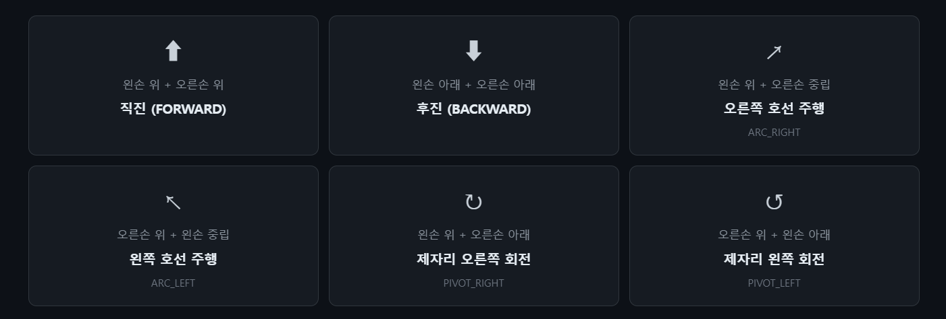
3. 핵심 기술
Body/Hand 랜드마크 추출을 통한 사용자 명령 인식
주행 제어 (Tracks) 입력 체계
양손 조합으로 만들어지는 주행 패턴
두 손이 독립적으로 움직이기 때문에 아래처럼 다양한 주행 패턴이 가능함

Slide 10
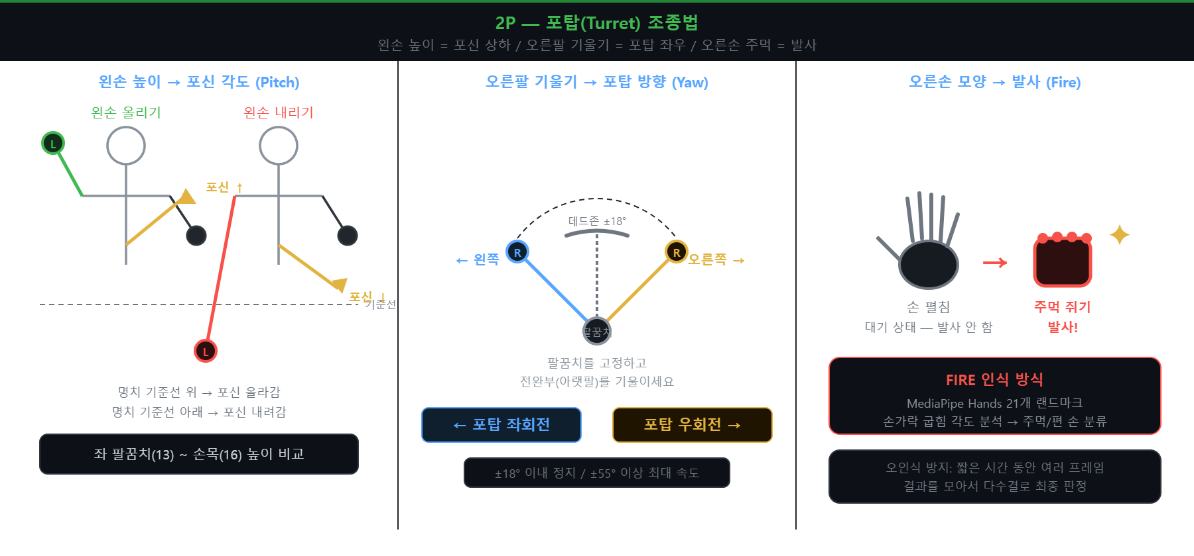
3. 핵심 기술
Body/Hand 랜드마크 추출을 통한 사용자 명령 인식
포탑 제어 (Turret) 입력 체계
왼쪽 손으로 포신 각도를 제어
오른쪽 손으로 포탑 회전 방향을 제어

Slide 11
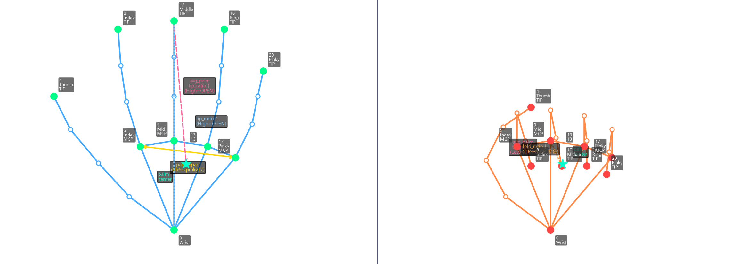
3. 핵심 기술
Body/Hand 랜드마크 추출을 통한 사용자 명령 인식
포탑 제어 (Turret) 입력 체계
오른쪽 손 주먹쥐는 모션으로 포 발사
손끝들이 손바닥 중심에서 얼마나 멀리 퍼져 있는지, 손목에서 얼마나 멀리 뻗어 있는지 등으로 판별

Slide 12
3. 핵심 기술
LLM 기반 음성 명령 인식 (STT + LLM)
음성 명령 시스템 구현 예정
5 ~ 6s 제어 주기
STT
Speech to Text
Local LLM
게임 서버
음성 제어
동작 관련 명령
동작 인식 모듈
제어 명령 매핑
동작 제어
0.1s 제어 주기

Slide 13
3. 핵심 기술
Unity 기반 2인 협동 게임 개발
Unity 엔진 기반으로 제작된 3D 탱크 게임

Slide 14
4. 결과 분석 및 기대 효과
결과물에 대한 성능측정 또는 목표달성 여부 등 평가
성능이 낮을 경우 원인 분석 및 개선책 검토 기록
성능이 만족했을 경우 향후 활용 가능한 기대효과 기록
TBD

Slide 15
5. 향후 연구 과제
개발 결과물의 추후 개선점, 후속 개발 주제 등에 대한 내용
TBD

Slide 16
6. 프로젝트 수행 후기
프로젝트 수행에 따른 느낀점
개발중 어려웠던 점 그리고 이를 극복한 사연 등
교육과 프로젝트를 마무리한 소회 등
TBD

